Slide 1
KHOA ĐIỀU DƯỠNG MÔN: Điều Dưỡng Cấp Cứu - Hồi Sức
Đề tài: Chăm sóc người bệnh Suy Hô Hấp Cấp.
GVHD: Nguyễn Phúc Học
SVTH:
Trần Hoài Thương Trần Thị Như Ý
Trần Thị Ngọc Oanh Nguyễn Thị Vân Anh
Lê Xuân Cường Nguyễn Thị Hạnh Phương
Trần Thị Hoài Thương Nguyễn Tăng Thị Linh
Bùi Thị Na Na Hoàng Thị Thương Hiền
Nguyễn Thị Thảo Ly Nguyễn Thị Cẩm Hằng

Slide 2
TIÊU ĐỀ
Định Nghĩa
Cơ Chế Bệnh Sinh
Nguyên Nhân
01
Triệu chứng lâm sàng
Phân chia giai đoạn
Xử trí cấp cứu
Nhận định
02
Chẩn đoán điều dưỡng
Qui trình chăm sóc
Thực hiện kế hoạch chăm sóc
03

Slide 3
Định nghĩa
Suy hô hấp là tình trạng khi hệ thống hô hấp không còn đảm bảo 1 trong 2 chức năng cung cấp oxy và đào thải CO₂. Suy hô hấp là tình trạng giảm oxy và tăng CO₂ xuất hiện nhanh chóng thường là vài phút, vài giờ hoặc vài ngày.
Biểu hiện lâm sàng của suy hô hấp cấp và mạn hoàn toàn khác nhau. suy hô hấp cấp có rối loạn khí máu và toan kiềm đe dọa tính mạng, còn suy hô hấp mạn biểu hiện không rõ và yên lặng.

Slide 4
Cơ chế bệnh sinh.
Giảm thông khí do giảm hoạt động của cơ hô hấp hoặc trung tâm hô hấp bị ức chế hoặc hậu quả là tăng CO₂ và thiếu oxy.
Tắc nghẽn đường hô hấp dẫn đến giảm thông khí và làm giảm trao đổi khí.
Rối loạn trao đổi khí tại phổi do tổn thương của màng phế nang - mao mạch hoặc do các phế nang ngập nước hoặc bị xẹp dẫn đến làm giảm oxy máu.
Giảm oxy trong khí thở vào, tăng sản xuất CO₂.

Slide 5
Nguyên nhân

Slide 6
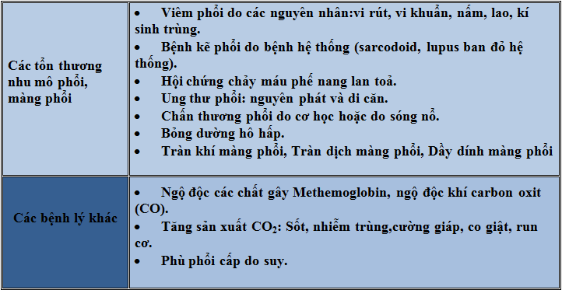
Nguyên nhân

Slide 8
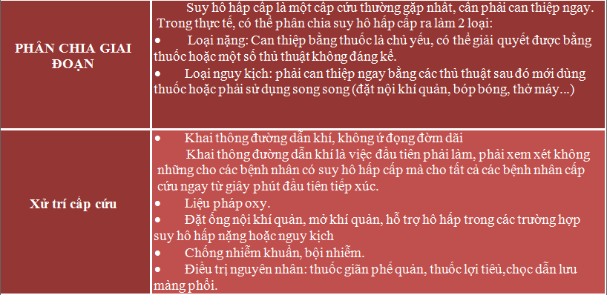

Slide 9
Nhận định
Dấu hiệu của thiếu oxy và tăng thán khí: tím, thay đổi tri giác…
Dùng cơ hô hấp phụ và mức độ tăng công thở
Định hướng nguyên nhân, các xét nghiệm cần thiết và khả năng can thiệp cấp cứu: co thắt phế quản, nghẹt đàm, tổn thương phổi….
Đánh gía mức độ suy hô hấp ,can thiệp cấp cứu.

Slide 10
Chẩn đoán điều dưỡng
Tắc nghẽn đường thở liên quan đến co thắt khí, phế quản , tăng tiết đờm giải
Trao đổi khí kém liên quan đến tổn thương phổi hoặc xẹp phế nang
Ho hấp kém hiệu quả liên quan đến giảm vận động thành ngực
Rối loạn tri giác liên quan đến giảm oxy máu.
Lo lắng do thiếu hiểu biết về bệnh tật…

Slide 11
Qui trình chăm sóc
Lập kế hoạch chăm sóc:
Thực hiện các chăm sóc cơ bản
Thực hiện các y lệnh của thầy thuốc
Theo dõi tình trạng của bệnh nhân
Giáo dục sức khỏe cho bệnh nhân

Slide 12
Thực hiện kế hoạch chăm sóc
Cải thiện oxy và thông khí
Đảm bảo cho đường thở thông thoáng: cho người bệnh nằm tư thế đầu cao, ưỡn cổ, đạt mayor nếu người bệnh bị tụt lưỡi, ho khạc kém.
Hút hầu họng nếu có dịch đờm.
Thở oxy để kiểm soát PaO₂ > 60 mmHg SpO₂ và SaO₂ > 92- 95%.

Slide 13
Thực hiện kế hoạch chăm sóc
Thực hiện thông khí nhân tạo nếu tình trạng thiếu oxy không cải thiện:
Cãi thiện thông khí: dùng thuốc dãn phế quản, vỗ rung hút đờm, hướng dẫn bệnh nhân hít sâu thở chậm.
Đặt nội khí quản nếu các biện pháp điều trị không hiệu quả và tình trạng suy hô hấp tiến triển nặng lên.
Dẫn lưu màng phổi trước khi cho người bệnh thở máy.
Chuẩn bị dụng cụ và phương tiện để đảm bảo kiểm soát hô hập và huyết động khi vận chuyển.

Slide 14
Thực hiện kế hoạch chăm sóc
Đảm bảo an toàn cho người bệnh:
Cho người bệnh nằm giường có song chắn hoặc dùng các biện pháp cố định an toàn cho người bệnh.
Thực hiện thuốc an thần theo y lệnh.
Giữ môi trường yên tĩnh,trấn an,động viên người bệnh,giải thích rõ ràng tình trạng bệnh giúp bệnh nhân đỡ hoảng sợ.

Slide 15
Thực hiện kế hoạch chăm sóc
Theo dõi tiến triển bệnh và phòng ngừa biến chứng:
Theo dõi ý thức.
Theo dõi liệt cơ hô hấp.
Theo dõi tuần hoàn:mạch,huyết áp.
Theo dõi các dấu hiệu bất thường.
Theo dõi các biến chứng có thể xảy ra
Giáo dục sức khỏe:
Giải thích bệnh tình cho người bệnh và người nhà về tình trạng bệnh.
Hướng dẫn chế độ nghĩ ngơi vận động cho người bệnh.

Slide 16
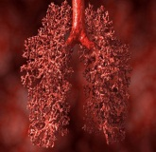
Lượng giá
Câu 1: Nguyên nhân nào có thể dẫn đến suy hô hấp, ngoại trừ:
Tổn thương trung tâm hô hấp ở hành não
Tổn thương hệ thống cơ hô hấp và thần kinh chi phối hoạt động hô hấp
Các tổn thương nhu mô phổi, màng phổi
Do di truyền.

Slide 17
Lượng giá
Câu 2:Chăm sóc sự lo lắng của bệnh nhân về bệnh tật, ngoại trừ:
Thiết lập mối quan hệ tư tưởng với bệnh nhân
Động viên an ủi và trấn an tinh thần bệnh nhân
Động viên an ủi và dùng thuốc an thần
Giải thích cho bệnh nhân hiểu biết về bệnh tật

Slide 18
Lượng giá
Câu 3:Xét nghiệm có ý nghĩa quan trọng chẩn đoán suy hô hấp cấp là:
Chụp phế quản có cản quang
Soi phế quản
X-Quang Phổi
Khảo sát đờm, XN vi sinh

Slide 19
Lượng giá
Câu 4:Giáo dục cho bệnh nhân suy hô hấp, ngoại trừ:
Vận động, luyên tập gắng sức.
Khuyên bệnh nhân không dùng thuốc lá, cà phê, chất kích thích.
Khuyên bênh nhân ăn uống đầy đủ dinh dưỡng.
Báo cho nhân viên viên y tế khi có biểu hiện bất thường.

Slide 20
Cảm ơn Thầy và các bạn đã lắng nghe…

